Slide 2
সবাইকে স্বাগতম

Slide 3
পরিচিতি
কাজী ইমরান হোসেন
সহকারী শিক্ষক
সারোল সরকারি প্রাথমিক বিদ্যালয়
লোহাগড়া,নড়াইল।
01915130754
imran05101989@gmail.com

Slide 4
পাঠ পরিচিতি
শ্রেণিঃ প্রাক প্রাথমিক
বিষয়ঃ আমার বই
পাঠ শিরোনামঃ ভাষার কাজ
পাঠ্যাংশঃ ঞ
সময়ঃ ৪০ মিনিট।

Slide 5
এই পাঠ শেষে শিক্ষার্থীরা-
৩.২.৮ ধ্বনির প্রতীক (বর্ণ)শণাক্ত করতে পারবে।
৩.২.৯ শব্দ থেকে বর্ণ শনাক্ত করতে পারবে।

Slide 6
চলো আমরা সবাই একটা ভিডিও দেখি
ভিডিওটিতে আমরা কী দেখলাম ?

Slide 7
আজ আমরা পড়বো
ঞ

Slide 8
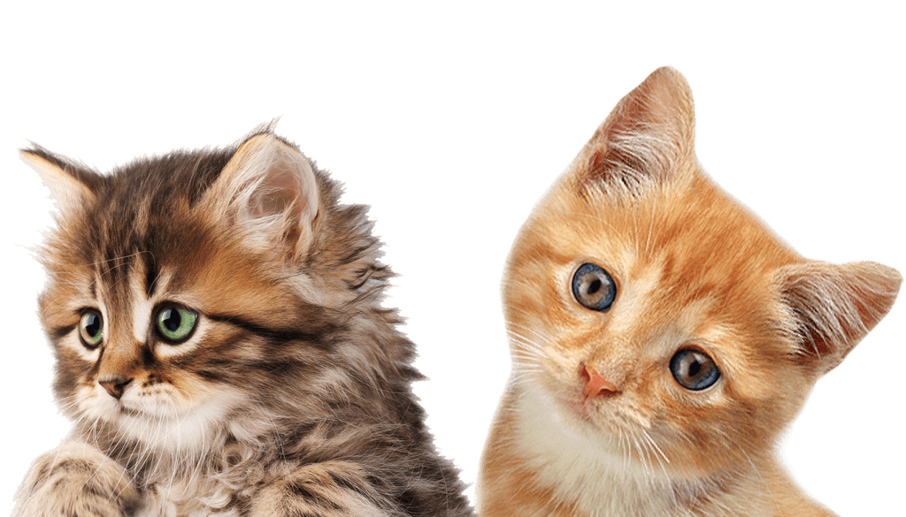
ঞ
ঞ
ঞ
মিঞ

Slide 9
ঞ

Slide 10
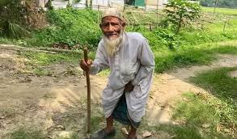
ঞ
ঞ
ঞ
মিঞাসাহেব

Slide 11
ঞ

Slide 12
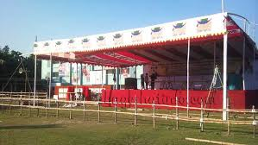
ঞ
ঞ
মঞ্চ
ঞ

Slide 14
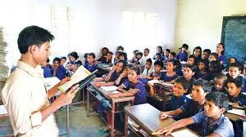
আদর্শ পাঠ

Slide 15
পাঠের সাথে সংযোগ

Slide 16
এসো আমরা বর্ণ দিয়ে শব্দ মিলায়
ছাতা
ঞ
মিঞাসাহেব
ঝর্ণা

Slide 17
এসো আমরা হারিয়ে যাওয়া বর্ণগুলো খুজি
ঞ
মিঞ
মি…

Slide 18
এসো আমরা বলতে চেষ্টা করি
ঞ
সোনা মনিরা বলোতো এটা কী?

Slide 20
ধন্যবাদ

